Slide 1

TIẾT 91 - 94
BÀI 39: TÌM HIỂU SINH VẬT NGOÀI THIÊN NHIÊN

Slide 2

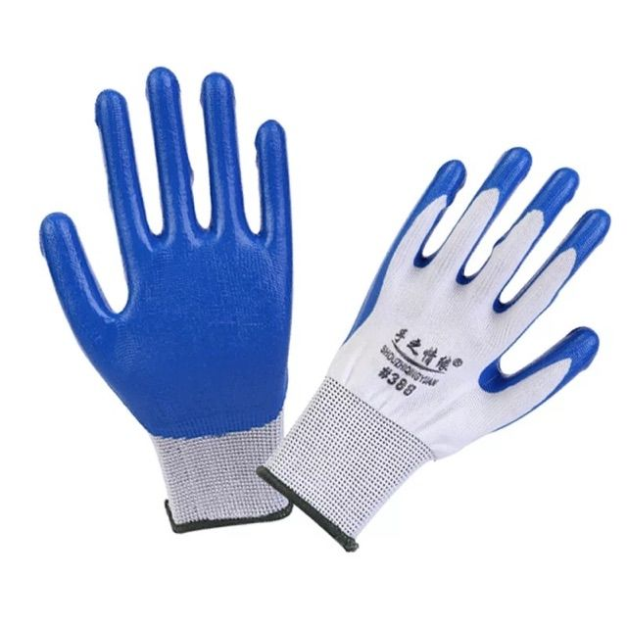
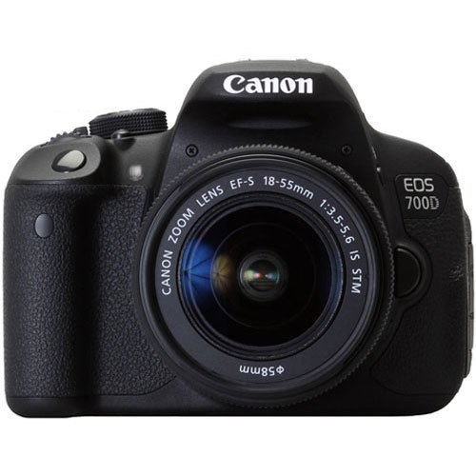

I. Chuẩn bị đi tìm hiểu sinh vật ngoài thiên nhiên
Địa điểm: Vườn trường
Dụng cụ
Găng tay bảo hộ
Kính lúp
Máy ảnh
Sổ ghi chép

Slide 3
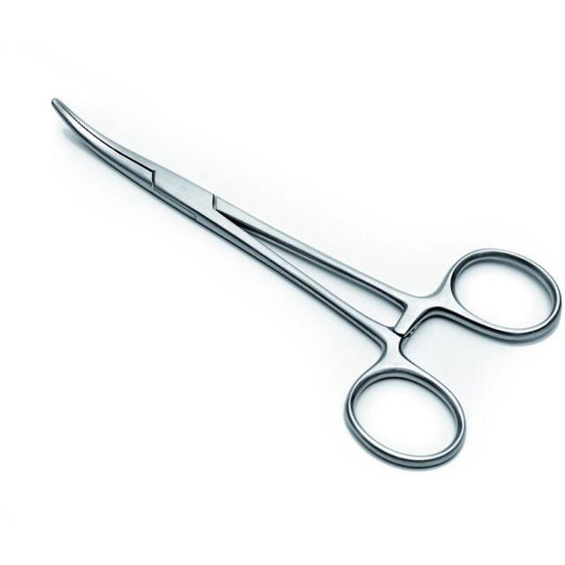

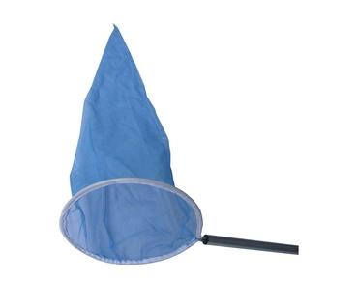
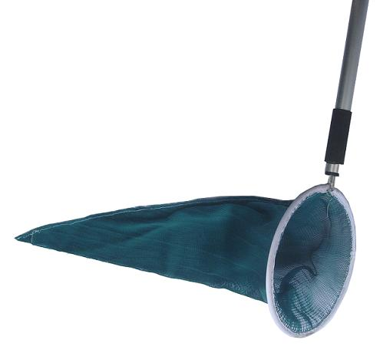
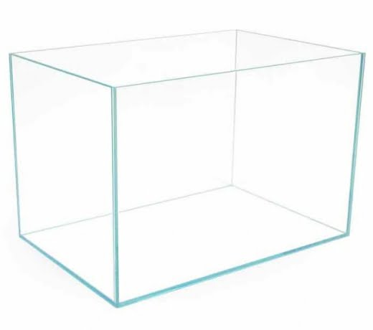
Hộp nuôi sâu bọ
Panh
Vợt bắt động vật nguyên sinh
Bể kính hoặc hộp chứa mẫu sống
Vợt bắt côn trùng

Slide 4
3. Yêu cầu
- Quan sát và hoàn thành thu hoạch theo nhóm
- Chấp hành nghiêm túc các quy định của buổi ngoại khóa
- Khi tiến hành thu mẫu phải tuyệt đối tuân thủ theo hướng dẫn của giáo viên, không tự ý thu mẫu tránh gây nguy hiểm cho bản thân.
- Không làm hại hay tác động xấu đến sinh vật ngoài thiên nhiên.

Slide 5
4. Nhiệm vụ:
- Quan sát các sinh vật.
- Chụp ảnh các sinh vật.
- Thu mẫu một số động vật để quan sát.
- Hoàn thành phiếu quan sát.

Slide 6
II. Cách tiến hành
1. Hướng dẫn chung (sgk trg 140)
2. Tìm hiểu về thực vật và động vật (sgk trg 141, 142)

Slide 7
Phiếu học tập số 1
Tên cây | MT sống | Đặc điểm |  |  | Vị trí phân loại | Vai trò
 |  | Rễ cây | Thân cây | CQ sinh sản
? | ? | ? | ? | ? | ? | ?
? | ? | ? | ? | ? | ? | ?

Slide 8
Phiếu học tập số 2
Tên ĐV | MT sống | Đặc điểm hình thái nổi bật |  |  | Vị trí phân loại | Vai trò
? | ? | ? | ? | ? | ? | ?
? | ? | ? | ? | ? | ? | ?

Slide 9
* Lưu ý. Một số phương pháp tìm hiểu sinh vật ngoài thiên nhiên:
Phương pháp quan sát
- Quan sát một số thực vật, động vật bằng mắt thường như: dương xỉ, hạt trần (thông, tùng,...), hạt kín (cây có hoa); động vật trên cạn và động vật dưới nước,...
- Quan sát động vật nhỏ (ví dụ cây rêu), động vật nhỏ bằng kính lúp hoặc sử dụng ống nhòm để quan sát các động vật trên cây.

Slide 10
- Sử dụng máy ảnh hoặc điện thoại để chụp ảnh các thực vật, động vật quan sát được.
- Ghi chép các thông tin quan sát được vào phiếu quan sát.
Phương pháp thu mẫu động vật
​Nguyên tắc thu mẫu
- Thu mẫu cần ghi chép nơi thu mẫu.
- Thu mẫu, quan sát xong rồi thả lại ra môi trường.

Slide 11
Phương pháp thu mẫu
- Động vật thủy sinh: dùng vợt thủy sinh, đưa vào bể kính hoặc hộp chứa mẫu sống.
- Động vật trên đất hoặc trên cây: sử dụng vợt bắt côn trùng để bắt bướm hoặc côn trùng cho vào hộp nuôi sâu bọ.
- Các động vật có xương sống ở nước và các nhóm như thân mềm,... cho vào hộp chứa mẫu sống.

Slide 12
III. Thu hoạch
- Theo mẫu sgk trg 143.

Slide 13
* Kết luận: nhận xét về sự đa dạng sinh vật nơi em quan sát.
Sinh vật tại nơi quan sát có phong phú không?
Số lượng loài và mối liên hệ giữa các loài như thế nào?
Sinh vật tại nơi em quan sát có xu hướng suy giảm hay phát triển trong tương lai? Vì sao?
Em cần làm gì để bảo tồn đa dạng sinh học nơi đây?

Slide 14
Câu 1: Đâu không phải là động vật nguyên sinh trong các loài dưới đây?
a. Trùng giày. | b. Trùng roi. | c. Vi khuẩn. | d. Virus.
Câu 2: Có thể quan sát được loài động vật nào sau đây ở trên cây?
a. Sóc. | b. Gà. | c. Vịt. | d. Cáo.
Câu 3: Loài động vật nào sau đây thuộc lớp Thú?
a. Bọ cạp. | b. Cà cuống. | c. Dơi. | d. Rắn hổ mang.

Slide 15
Câu 4: Loài vật nào sau đây có tập tính làm tổ trên cây?
a. Ếch. | b. Chim. | c. Gà lôi trắng. | d. Cá cóc.
Câu 5: Sinh vật nào sau đây sống trong lòng đất?
a. Giun đất. | b. Chuột bạch. | c. Gà rừng. | d. Lợn Móng Cái.
Câu 6: Để quan sát vi khuẩn, người ta sử dụng thiết bị nào sau đây?
a. Kính lúp. | b. Kính hiển vi. | c. Kính bảo hộ. | d. Giấy lọc vi khuẩn.

Slide 16
Câu 7: Bèo tấm có môi trường sống là gì trong các môi trường dưới đây?
a. Trong lòng đất. | b. Trên cạn. | c. Dưới nước. | d. Trên cây.
Câu 8: Ta thường bắt gặp rêu tường ngoài thiên nhiên trong điều kiện môi trường như thế nào?
a. Độ ẩm cao, cường độ ánh sáng yếu. c. Độ ẩm cao, cường độ ánh sáng mạnh. b. Độ ẩm thấp, cường độ ánh sáng mạnh. d. Độ ẩm thấp, cường độ ánh sáng yếu.

Slide 17
Câu 9: Thực vật nào dưới đây thuộc ngành Dương xỉ?
a. Bách tán. | b. Bèo ong. | c. Trắc bách diệp. | d. Thông.
Câu 10: Có thể bắt gặp loài thực vật hạt kín nào trong vườn nhà em?
a. Xoài. | b. Rêu. | c. Địa y. | d. Bách tán.
Câu 11: Có bao nhiêu ngành thực vật trong tự nhiên?
2 3 4 5

Slide 18
Câu 12: Giới động vật được chia thành
a. động vật sống dưới nước, động vật sống trong đất và động vật sống trên mặt đất.
b. động vật có xương sống và động vật không xương sống.
c. động vật kích thước nhỏ và động vật kích thước lớn.
d. động vật nhân sơ và động vật nhân thực.
Câu 13: Đâu là động vật không xương sống sống ở nước ngọt ?
a. Thủy tức. | b. Sứa. | c. Mực. | d. Hải quỳ

Slide 19

Câu 14: Cho biết những loài thực vật dưới đây: 1. Rêu tường, 2. Cây lông cu li, 3. Cây thiên tuế, 4. Cây vạn tuế 5. Rêu sừng, 6. Rêu tản. 6. Cây bao báo, 8. Bèo tấm, 9. Bách tán, 10. Kim giao, 11. Hoàng đàn
Sắp xếp:
Rêu:
Dương xỉ:
Hạt trần:
Hạt kín:
1, 5, 6
2
3, 4, 7, 9, 10, 11
8

Slide 20

Câu 15: Phân loại các động vật sau đây: 1. Chim sẻ, 2. Hến, 3. Tôm hùm, 4. Đỉa, 5. Bọ cánh cứng, 6. Mèo, 7. Gà, 8. Bạch tuộc 9. Rắn. vào đúng nhóm động vật có xương sống hoặc động vật không xương sống.
Động vật có xương sống:
1, 6, 7, 9
Động vật không xương sống:
2, 3, 4, 5, 8

Slide 21
Câu 16: Những nhận xét nào đúng khi nói về nguyên sinh vật?
a. Nguyên sinh vật có hình dạng rất đa dạng: hình thoi, hình đế giày, hình cầu,...
b. Nguyên sinh vật có kích thước nhỏ, quan sát được dưới kính hiển vi.
c. Cơ thể nguyên sinh vật có thành tế bào.
d. Có thể bắt gặp nguyên sinh vật ở những ao, hồ, kênh rạch có nổi váng,..

Slide 22
Câu 17: Các hoạt động sau đây làm giảm đa dạng sinh học đúng hay sai?
STT | Câu dẫn | Đ | S
1 | Khai thác gỗ trái phép.
2 | Học tập, nghiên cứu tài nguyên sinh vật.
3 | Săn bắt động vật hoang dã.
4 | Nuôi thú cưng.
5 | Xả khí thải công nghiệp từ các nhà máy.
6 | Xả rác bừa bãi.

Slide 23

Câu 19: Dụng cụ dưới đây có tác dụng gì khi tham quan tìm hiểu thiên nhiên?
a. Vợt bắt động vật thủy sinh. | b. Vợt bắt côn trùng. | c. Vợt bắt bướm. | d. Vợt lọc nước.
Câu 18: Loại cây nào sau đây chứa độc gây nguy hiểm cho con người?
a. Cây vạn tuế. | b. Cây thiết mộc lan. | c. Cây trúc đào. | d. Cây si.

Slide 24
Câu 20: Dụng cụ dưới đây có tác dụng gì khi tham quan, tìm hiểu về thiên nhiên?
a. Vợt bắt côn trùng. c. Vợt bắt động vật lưỡng cư. b. Vợt bắt động vật thủy sinh. d. Vợt bắt động vật bò sát.

Slide 25


Slide 26
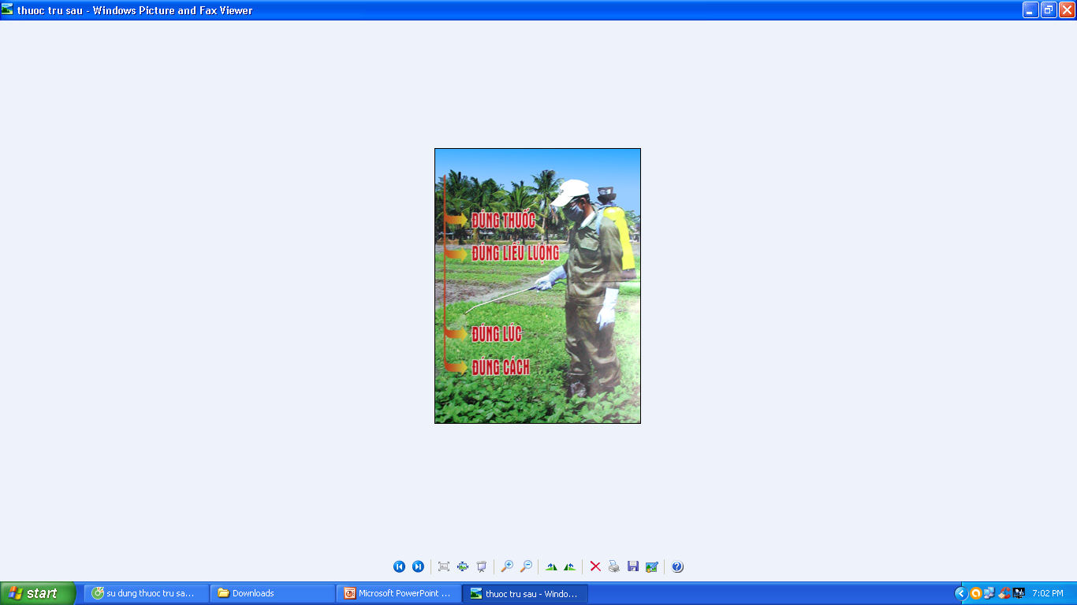
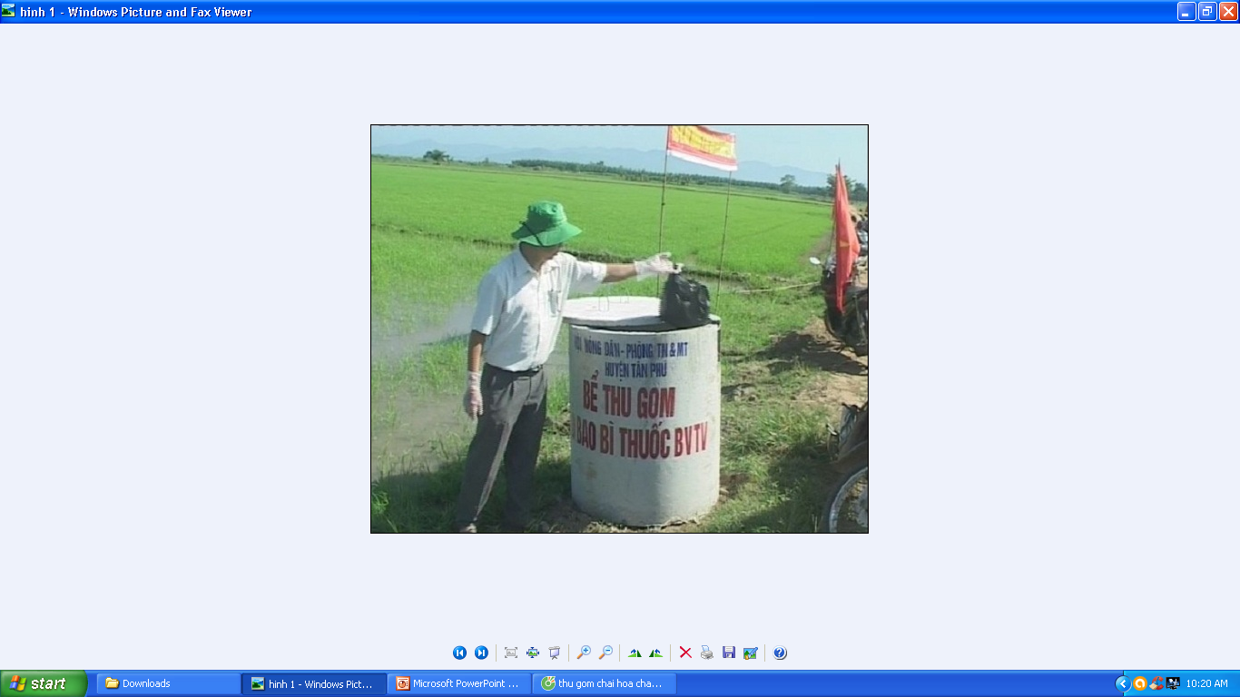
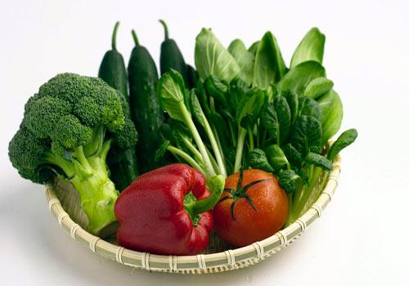
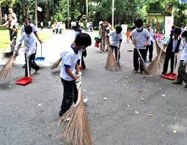
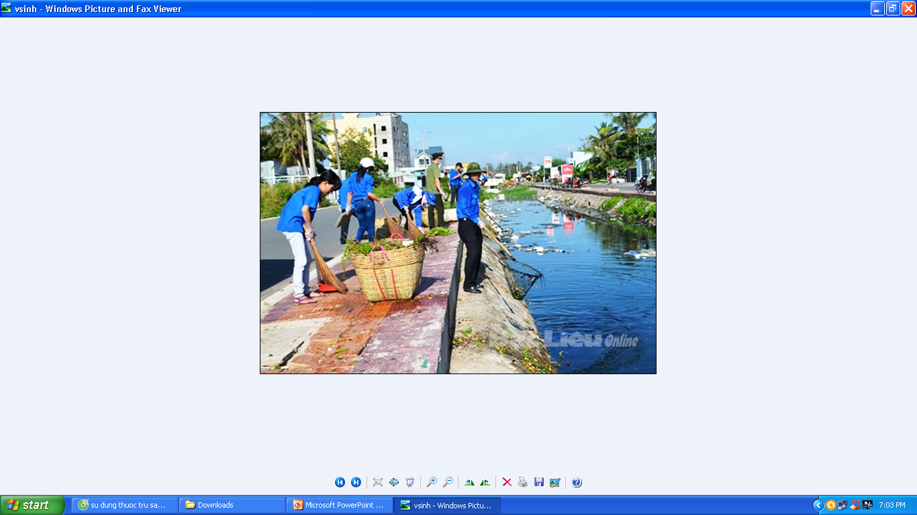
Sử dụng hơp lí thuốc bảo vệ thực vật
Sử dụng thực phẩm an toàn
Tích cực tham gia bảo vệ môi trường

Slide 27
